Slide 1
Дидактическая игра «Слоговой поезд».
Цель игры: Формировать умение делить слова на части — слоги.
Задачи. Развивать способность делить слова на слоги и подбирать слова с заданным количеством слогов.
Формирование готовности к совместной деятельности со сверстниками

Slide 2
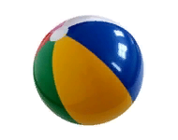
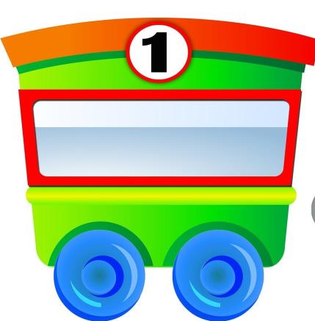

Slide 4
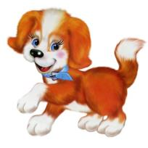

Slide 5
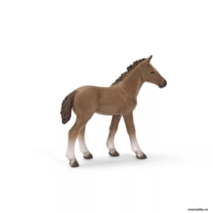

Slide 6
